Slide 1





Универсальная библиотека цифрового образовательного контента

Slide 2

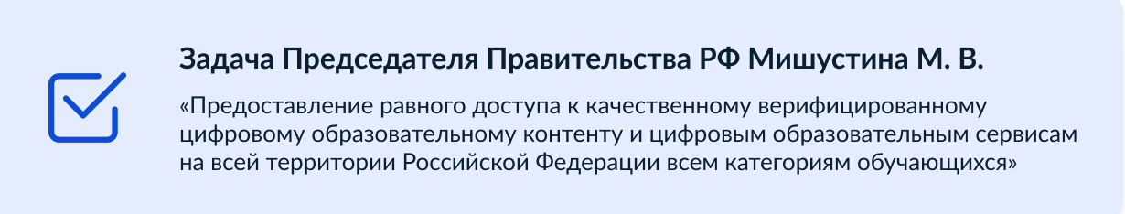

Что такое универсальная библиотека ЦОК?
платформа, предоставляющая доступ к верифицированному образовательному контенту, в том числе коммерческому, от ведущих российских разработчиков, вошедших в Федеральный перечень ЭОР*, БЕСПЛАТНО
Более 35 000 уроков от 30 поставщиков
Главная цель – дать лучший образовательный контент для обучающихся
*Приказ Минпросвещения России от 18.07.2024 N 499 "Об утверждении федерального перечня электронных образовательных ресурсов, допущенных к использованию при реализации имеющих государственную аккредитацию образовательных программ начального общего, основного общего, среднего общего образования"

Slide 3

Почему учитель выбирает УБ ЦОК?
Весь контент бесплатный, все учебные материалы в одном месте
Разнообразие учебных материалов от ведущих российских разработчиков
Простой функционал: поиск, заказ, назначение и просмотр результатов
Средства анализа результатов прохождения учебных материалов
Формирование дополнительных интерактивных заданий для устранения пробелов в знаниях у обучающихся
Расширенная статистика, возможность видеть как дети пользуются контентом
Сокращение времени педагога на заполнение отчетных документов
Рекомендательная система, позволяющая устранять выявленные дефициты с помощью рекомендаций
Поддержка педагога на всех этапах использования и изучения контента
Наличие LMS
Платформа позволяет экономить время на подготовку к урокам, на выявление пробелов в знаниях и их устранению

Slide 4
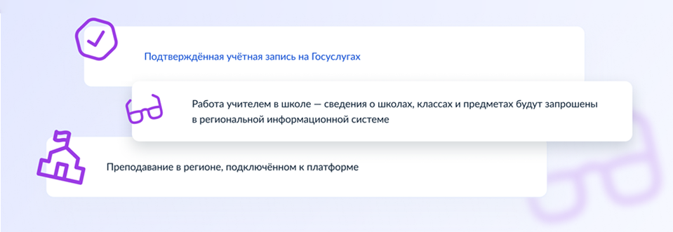
Условия использования платформы
Для использования платформы нужна подтверждённая учётная запись на Госуслугах

Slide 5
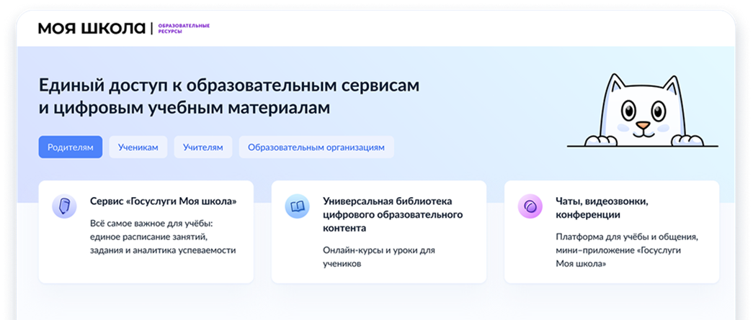
Как попасть на платформу?
Через ФГИС «Моя школа». Ввести в браузере: Госуслуги Моя школа, перейти по ссылке от Госуслуг, выбрать: Универсальная библиотека цифрового образовательного контента

Slide 6
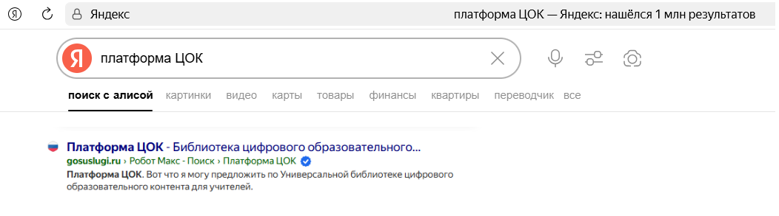
Как попасть на платформу?
Ввести в браузере: Платформа ЦОК / Универсальная библиотека ЦОК и перейти по ссылке от Госуслуг

Slide 7
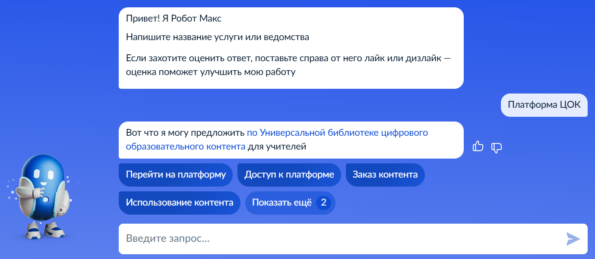
Как попасть на платформу?
Зайти в Госуслуги, ввести запрос роботу Максу: Платформа ЦОК / Библиотека ЦОК / Маркетплейс, нажать «Перейти на платформу»

Slide 8
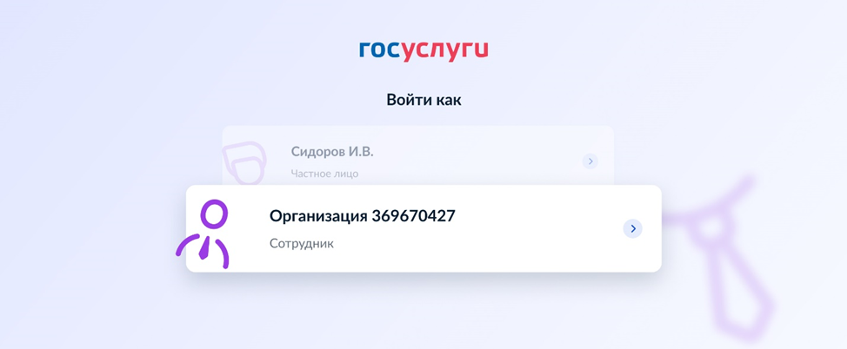
Как попасть на платформу?
Перед началом работы с УБ ЦОК необходимо авторизоваться под своим логином и паролем от Госуслуг и выбрать роль сотрудника школы

Slide 9
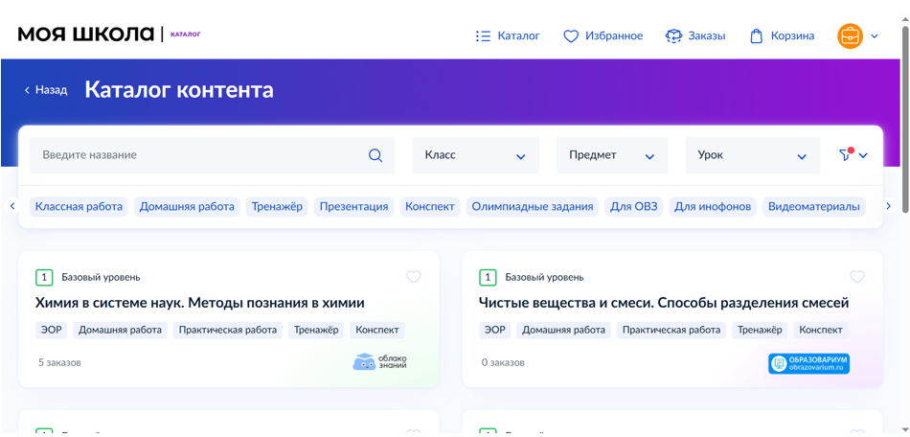
Поиск учебных материалов в каталоге
Для поиска материалов перейдите во вкладку «Каталог» или воспользуйтесь поиском на главной странице

Slide 10
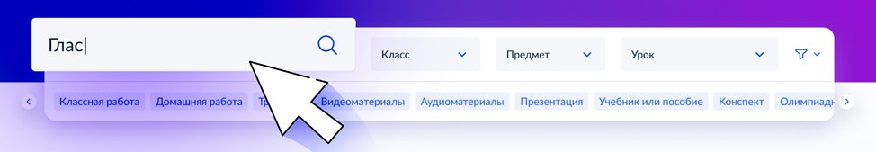
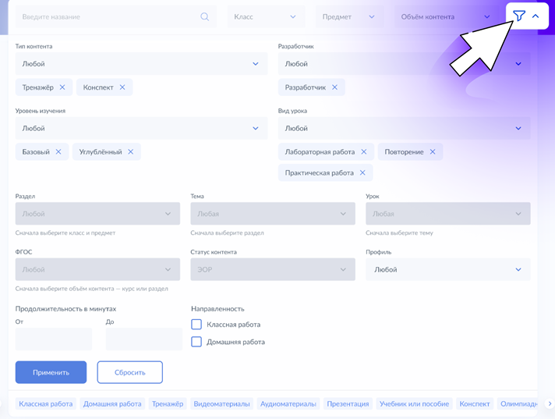
Работа с фильтрами
Общий фильтр доступен
на главной странице
и на странице каталога
Расширенный фильтр открывается через иконку справа от строк общего фильтра

Slide 11
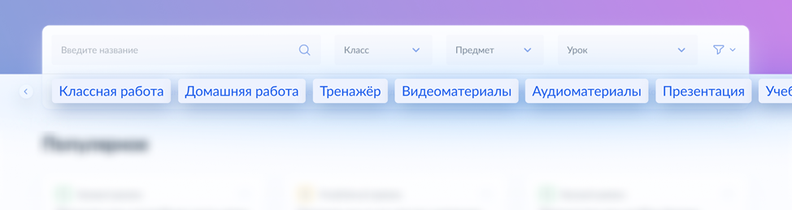
Применение тегов
Часто используемые фильтры — теги — расположены под поисковой строкой Чтобы быстро найти учебный материал, нажмите на один или несколько тегов Выбранные теги подсветятся синим цветом, а контент отфильтруется с учётом выбранных параметров

Slide 12
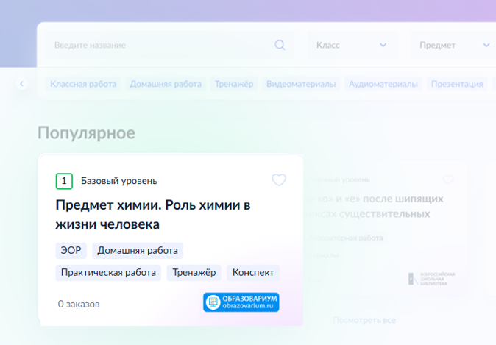
Просмотр карточки контента в каталоге
Материалы, которые вы видите
в каталоге и на главной странице называются – карточки контента
На карточке указаны:
Уровень изучения (базовый или углублённый)
Название контента
Теги (ЭОР, видеоматериалы, презентация…)

Slide 13
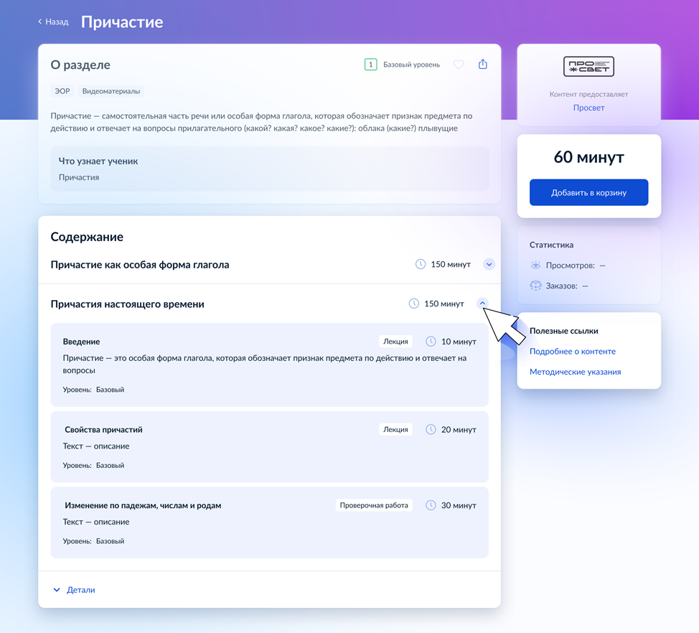
Переход в детальное
описание карточки
Нажав на карточку конкретного курса, раздела, темы или урока, можно посмотреть детальное описание учебного материала — содержание, время на изучение, полезные ссылки

Slide 14
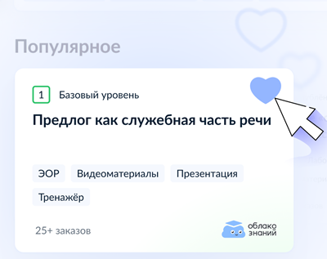
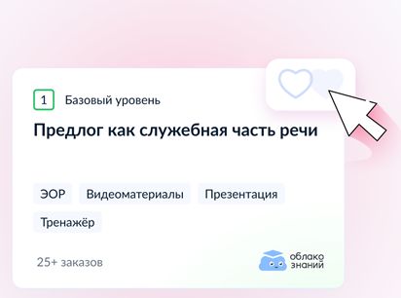
Добавление контента в Избранное
Учебный материал можно добавить в избранное, чтобы сохранить интересный контент
Чтобы удалить контент из избранного, нажмите на иконку в виде сердца. Она поменяет свой цвет, контент удалится из избранного

Slide 15
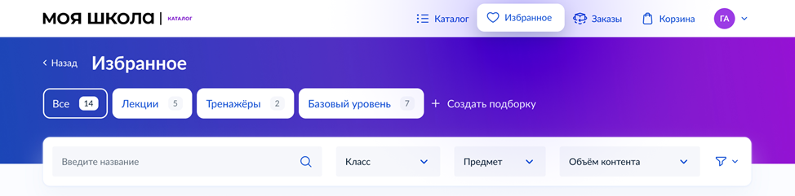
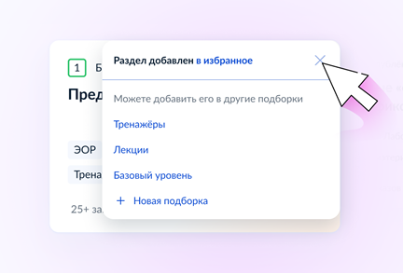
Распределение по подборкам
Учебный материал в избранном
можно распределить по подборкам
Это можно сделать во время добавления материала или после на странице «Избранное»

Slide 16
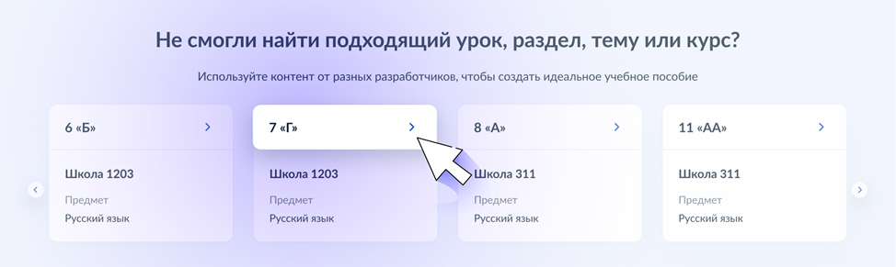
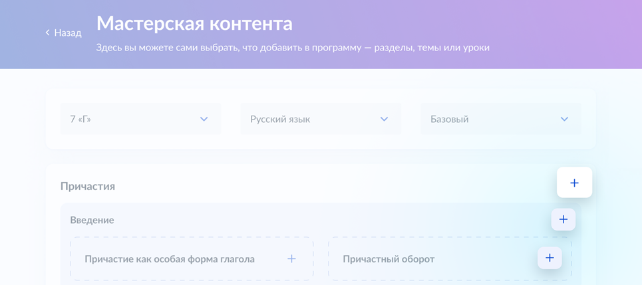
Создание своего курса
Нажмите на строку класса, для которого хотите собрать курс
Откроется мастерская контента
Добавьте уроки, разделы или темы. Для этого нажмите «+»

Slide 17
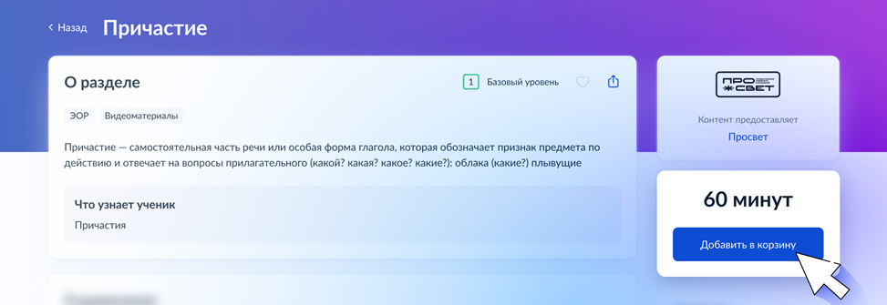
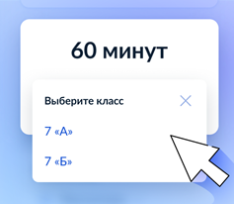
Работа с Корзиной
Нажмите «Добавить в корзину» внутри карточки курса, раздела, темы или урока
Выберите для какого класса Вы хотите добавить материал

Slide 18
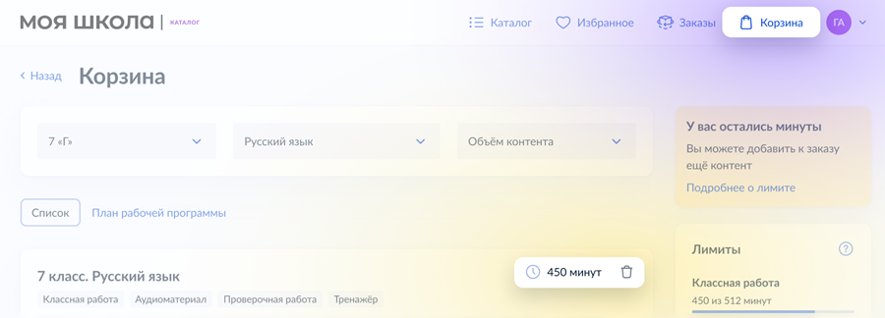
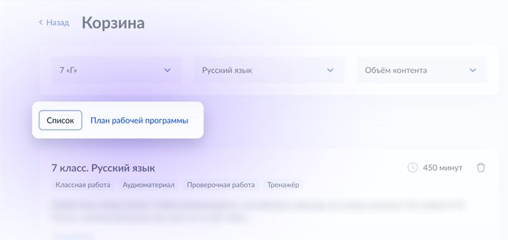
Работа с Корзиной
Чтобы удалить учебный материал, войдите во вкладку «Корзина», найдите контент
и нажмите на иконку корзины
Отобранные материалы можно сортировать с помощью кнопок «Список» или «План рабочей программы»

Slide 19
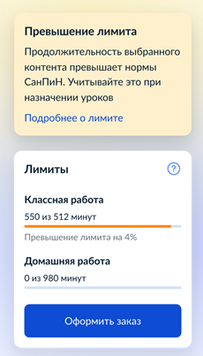
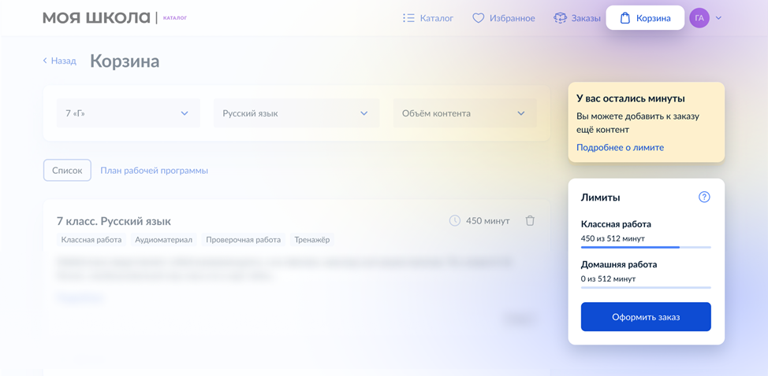
Проверка лимитов контента
В корзине можно посмотреть, укладывается ли количество выбранного контента в лимит
Если остались ещё минуты, можно добавить
к заказу ещё материал
Контент можно добавить, даже если минут не осталось, так как лимиты имеют рекомендательный характер

Slide 20
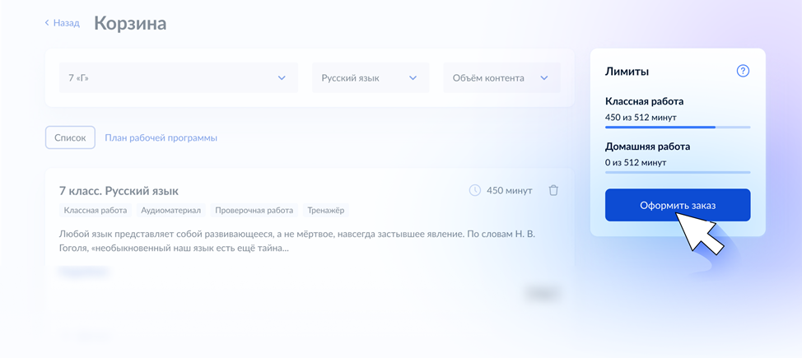
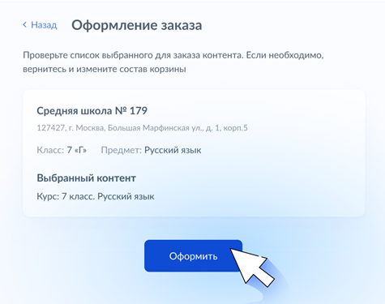
Оформление заказа
После сбора необходимых учебных материалов можно оформить заказ.
Для этого нажмите «Оформить заказ»
c
Проверьте ещё раз заказ и нажмите «Оформить», материал появится во вкладке «Заказы»

Slide 21
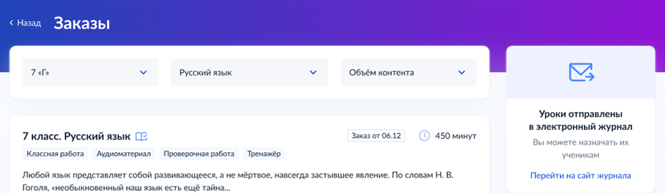
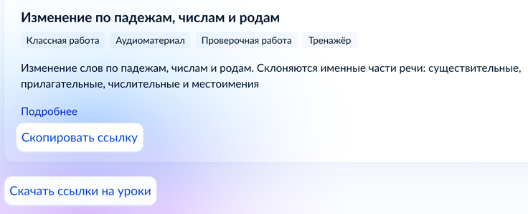
Назначение контента ученикам для домашней работы
Откройте раздел «Заказы» Заказанные уроки отправляются в электронный журнал.
Нажмите «Перейти на сайт электронного журнала» и назначьте учебный материал ученикам*
*при условии наличия интеграции
c
Или нажмите «Скопировать ссылку» на нужном учебном материале и вставьте в электронный дневник
Можно скачать ссылки на все уроки, прокрутив страницу вниз и нажав «Скачать ссылки на уроки» и загрузить полученный файл в электронный журнал

Slide 22
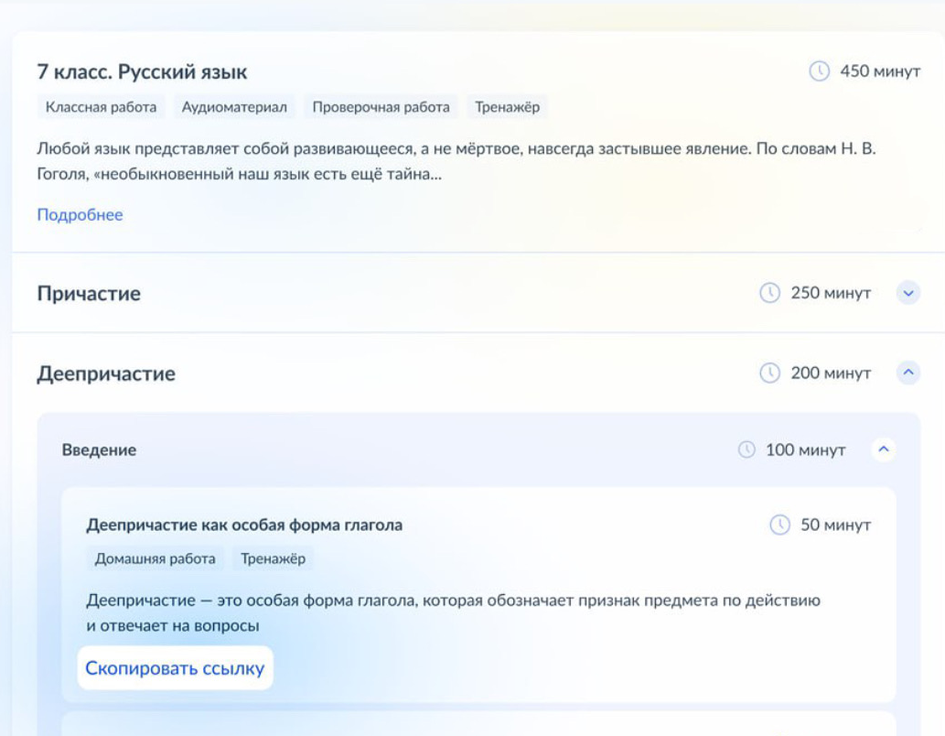
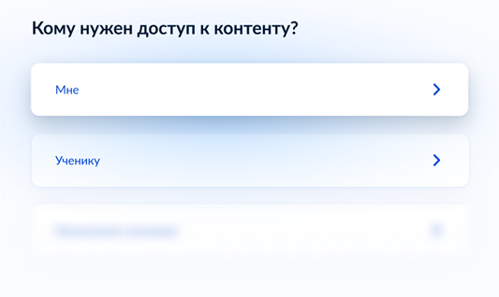
Проведение фронтальной работы в классе
Откройте раздел «Заказы»
Найдите нужный урок и нажмите «Скопировать ссылку»
Перейдите по ссылке на компьютере,
к которому подключены проектор
или интерактивная доска
Укажите, что доступ нужен Вам как учителю
Урок откроется

Slide 23
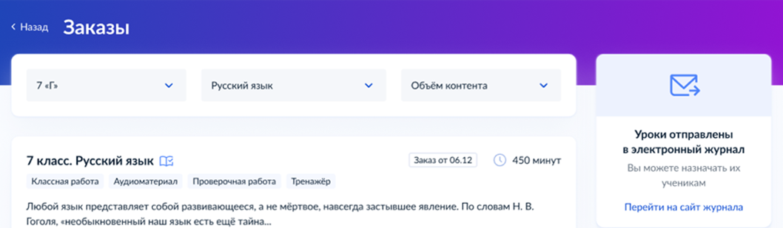
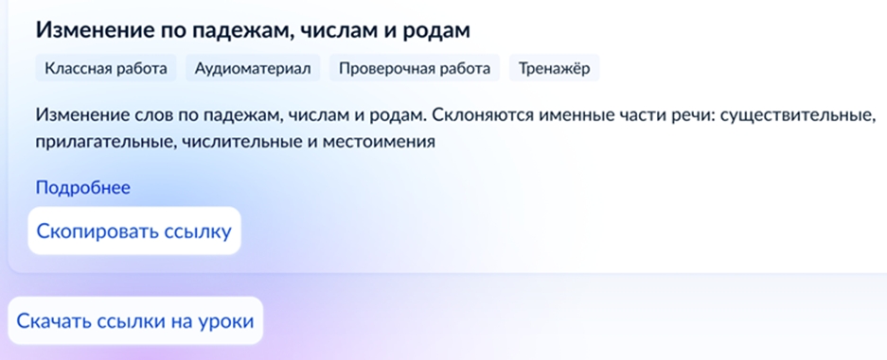
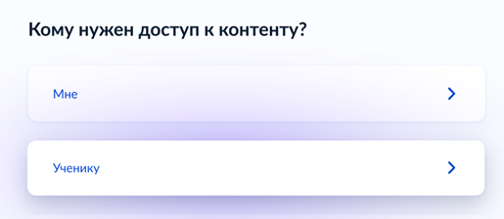
Предоставление контента для работы в классе
Откройте раздел «Заказы» Заказанные уроки отправляются в электронный журнал.
Нажмите «Перейти на сайт электронного журнала» и назначьте учебный материал ученикам*
*при условии наличия интеграции
Или нажмите «Скопировать ссылку» на нужном учебном материале и вставьте в электронный дневник.
Чтобы ученики открыли ссылку со школьных компьютеров

Slide 24
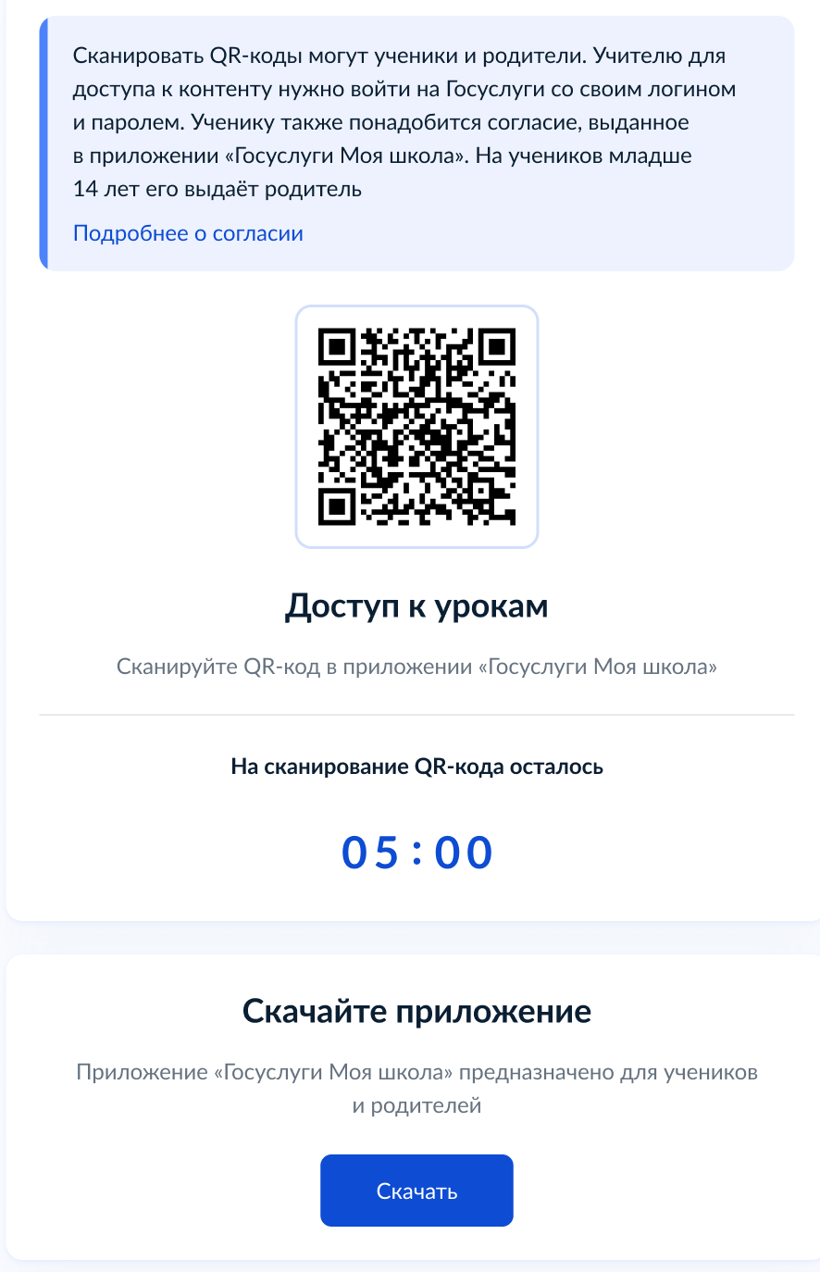
Как ученикам открыть контент
Если ученик перейдёт по ссылке на компьютере или планшете, откроется страница с QR-кодом. Его нужно сканировать с помощью приложения «Госуслуги Моя школа»
Если ученик перед этим заходил на Госуслуги через компьютер/планшет или в электронный дневник, учебный материал откроется сразу, без QR-кода
Родитель также сможет сканировать QR-код, чтобы открыть доступ ребёнку

Slide 25
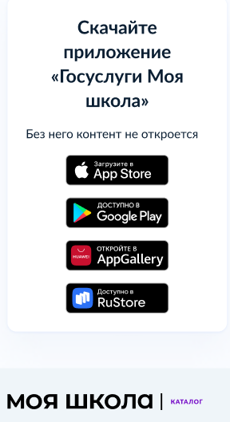
Как ученикам открыть контент
Если ученик перейдёт по ссылке через телефон, на котором установлено приложение «Госуслуги Моя школа», учебный материал откроется сразу
Если мобильное приложение не установлено, то откроется окно с предложением скачать приложение

Slide 26
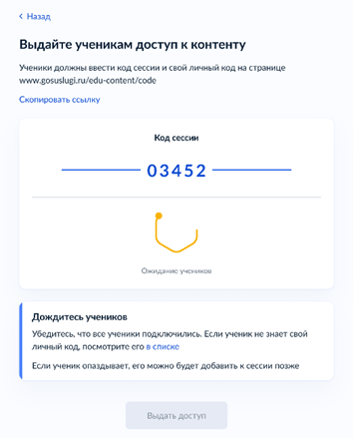
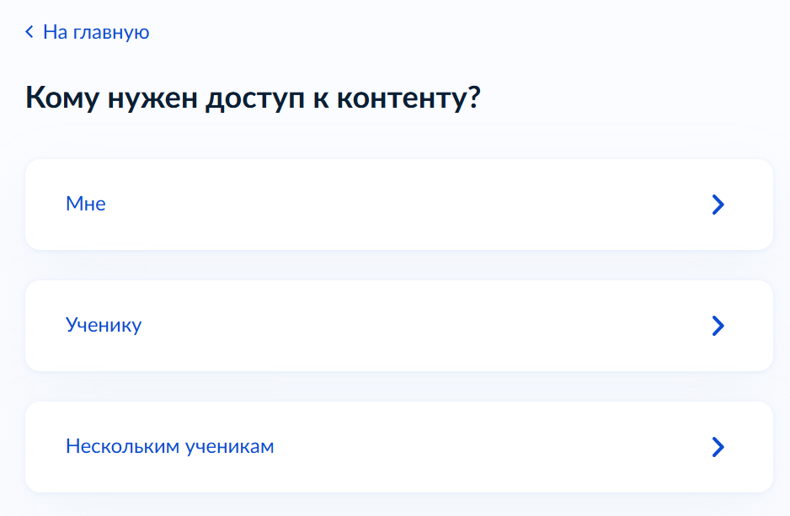
Предоставление доступа нескольким ученикам
Данный метод действует только
для фронтальной работы в классе
Откройте ссылку заказанного урока и выберите,
что доступ нужен «Нескольким ученикам»
Озвучьте увиденный код сессии ученикам и ожидайте ввода учениками кодов
Сессия действует 45 минут

Slide 27
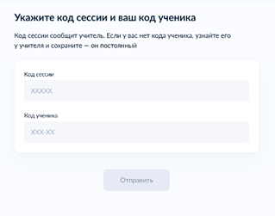
Предоставление доступа нескольким ученикам
Ученик открывает статичную страницу
с вводом кода
Открывается страница ввода кода
сессии и кода ученика
Учителю нужно дождаться пока все ученики введут код и открыть доступ

Slide 28
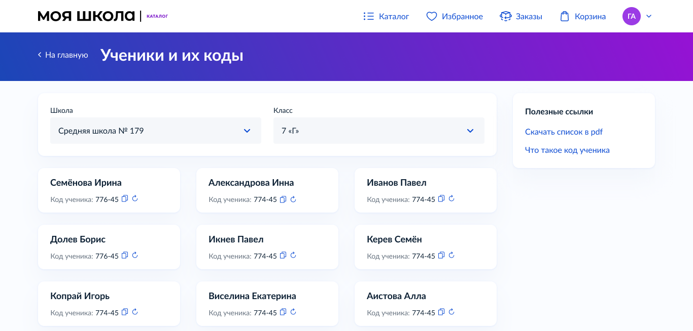
Где получить код ученика?
Зайти в меню пользователя в верхнем правом углу, нажать «Список ваших классов»
Откроется окно с кодами учеников. Их можно скачать списком или скопировать нужные коды отдельно

Slide 29
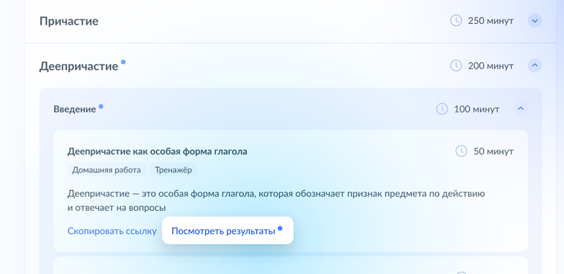
Просмотр результатов
Зайдите в раздел «Заказы», выберите класс и предмет Ссылки на результаты будут появляться в карточках назначенных уроков
Ссылка добавится, как только хотя бы один ученик выполнит задание Новые результаты можно проверить по этой же ссылке

Slide 30
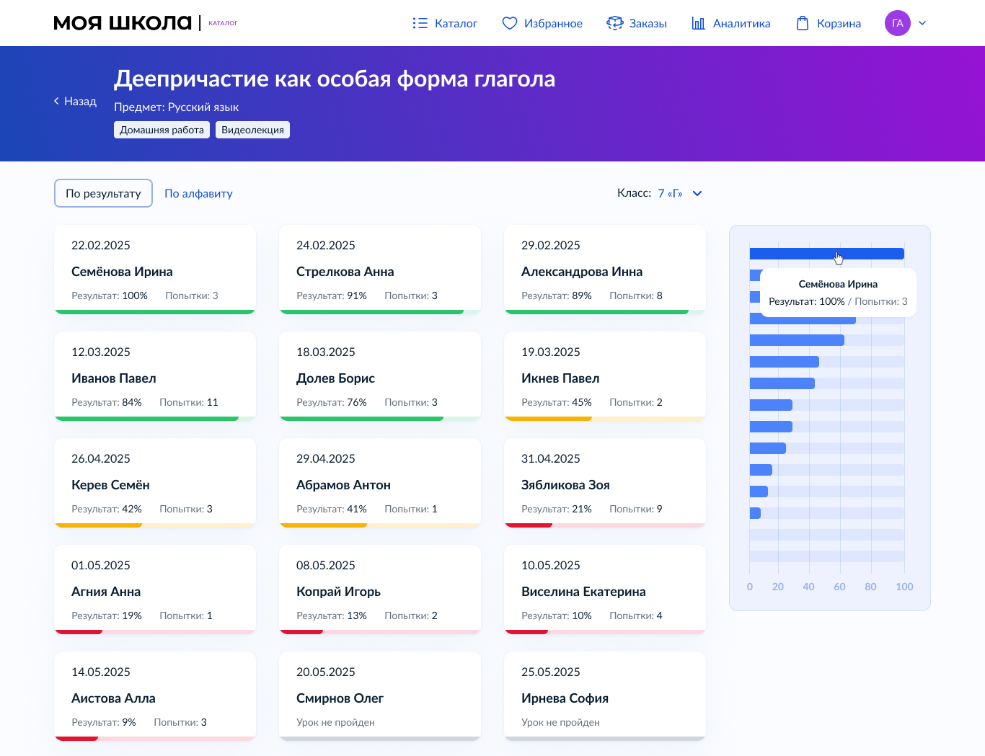
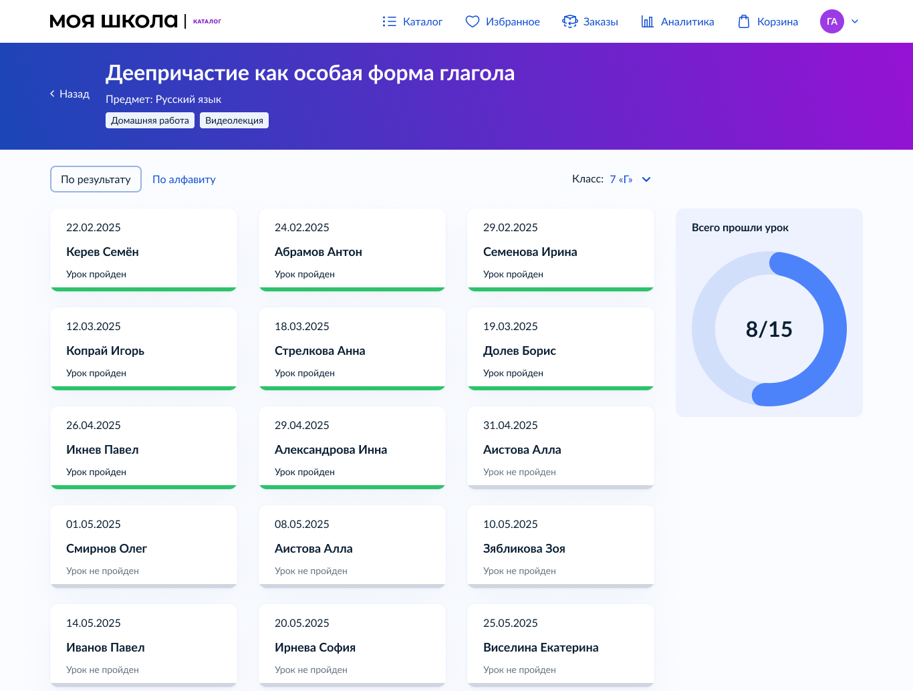
Просмотр результатов
Результаты по ученикам могут быть представлены как измеримые или неизмеримые. Также можно настроить способ просмотра информации: по результату или алфавиту
c

Slide 31
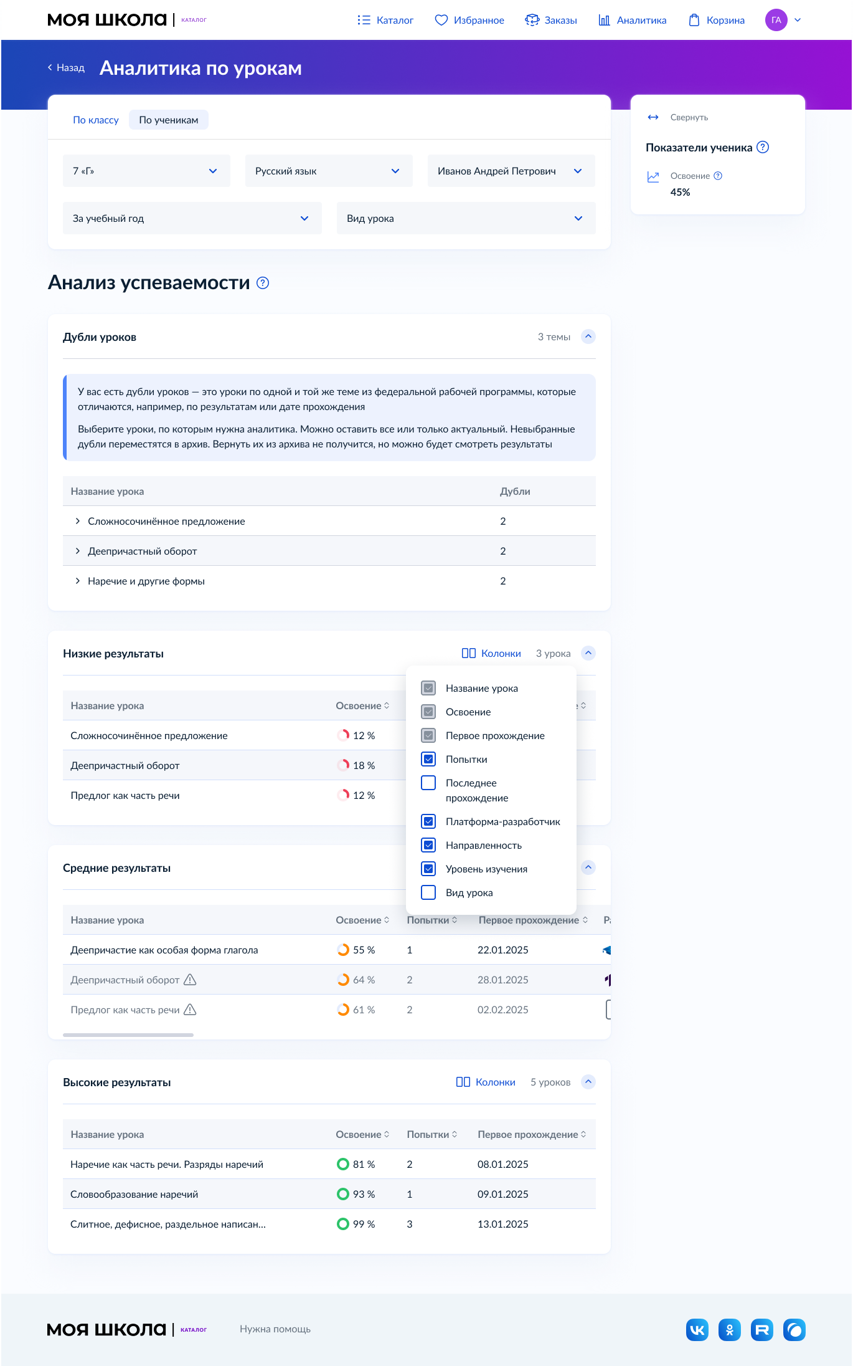

Аналитика по ученикам
Зайдите во вкладку «Аналитика» и выберите статистику «По ученикам»

Slide 32
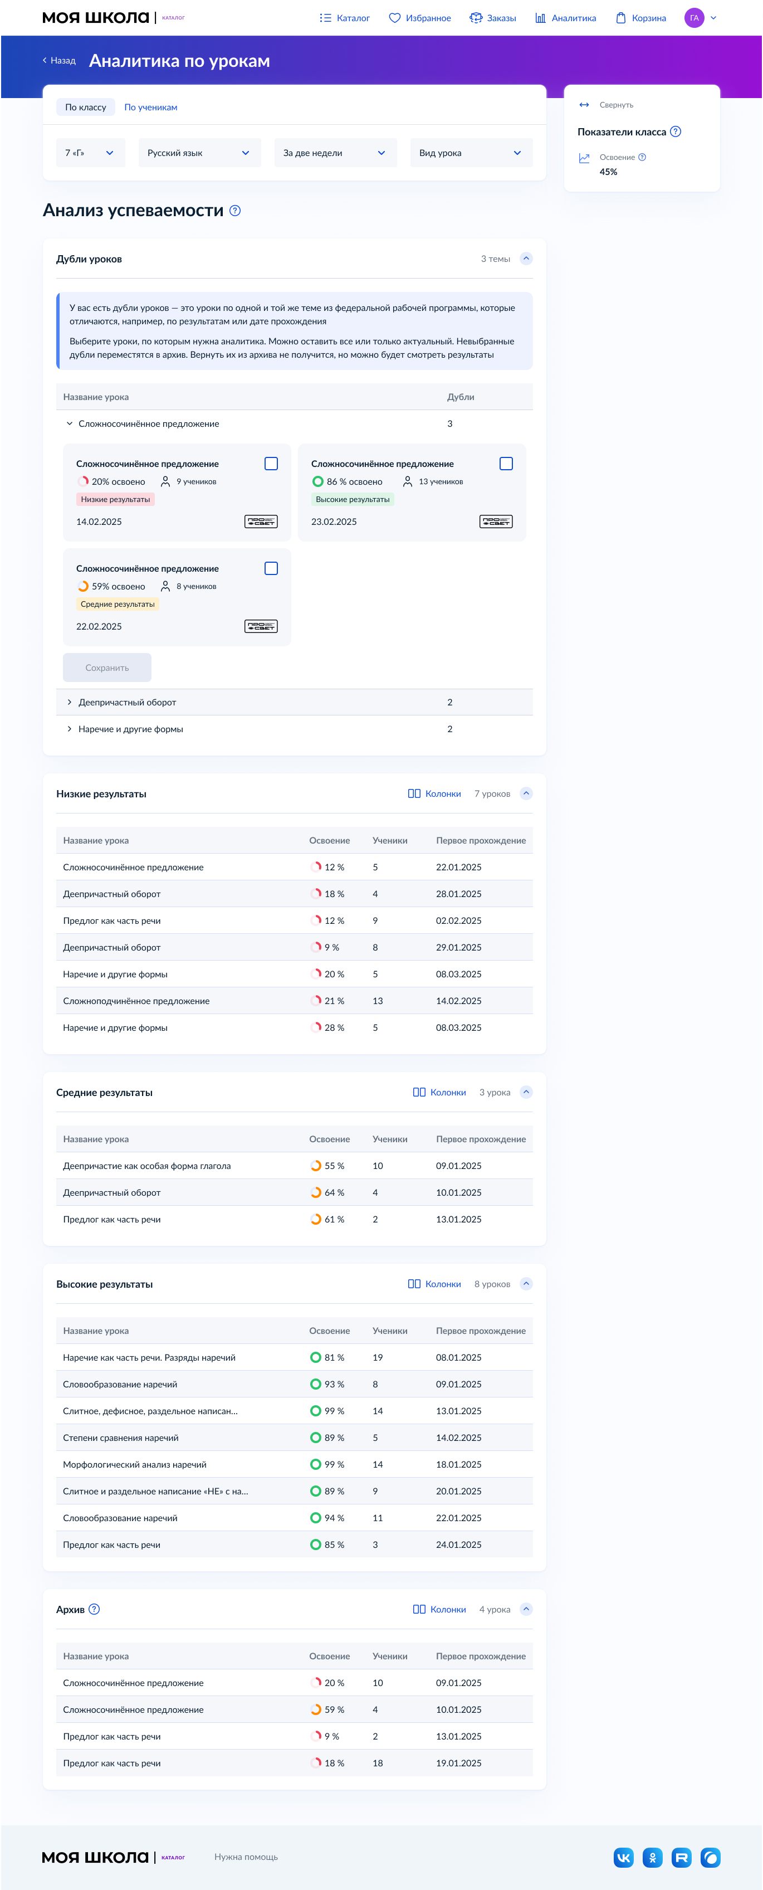
Аналитика по классу
Зайдите во вкладку «Аналитика» и выберите
статистику «По классу»

Slide 33
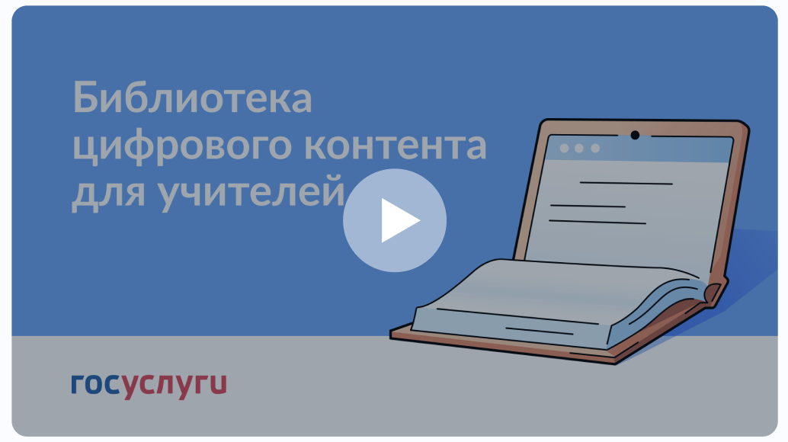

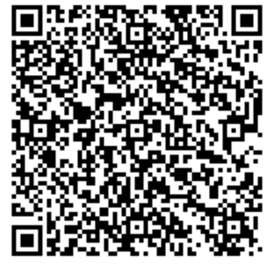
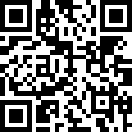

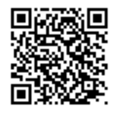
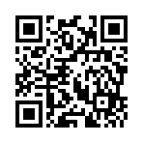
Поддержка пользователей
Курс в LMS, видеоролик, страница с FAQ, обратная связь – все для быстрого знакомства
с платформой
Инструкция по работе с библиотекой
gosuslugi.ru/landing/edu-content
pos.gosuslugi.ru/landing

